Slide 1

SK스토아 차세대 구축
화면설계서
(방송상품문자알람)
Version 1.0

Slide 2
승 인
고객사
구분 | 성명 | 일자 | 서명
승인자
검토자
SK(주) C&C
구분 | 성명 | 일자 | 서명
승인자
검토자
제.개정 이력
버전 | 변경일자 | 제.개정 내역 | 작성자
0.1 | 2020-06-30 | 최초 등록 | 한승엽

Slide 3
■ 화면 목록
Level1 | Level2 | Level3 | Level4 | 화면 ID | 화면명 | 비고
방송 | 방송관리 | 편성관리 | TimeBlock 편성(New) | TimeBlockSchedule | TimeBlock편성(New)

Slide 4
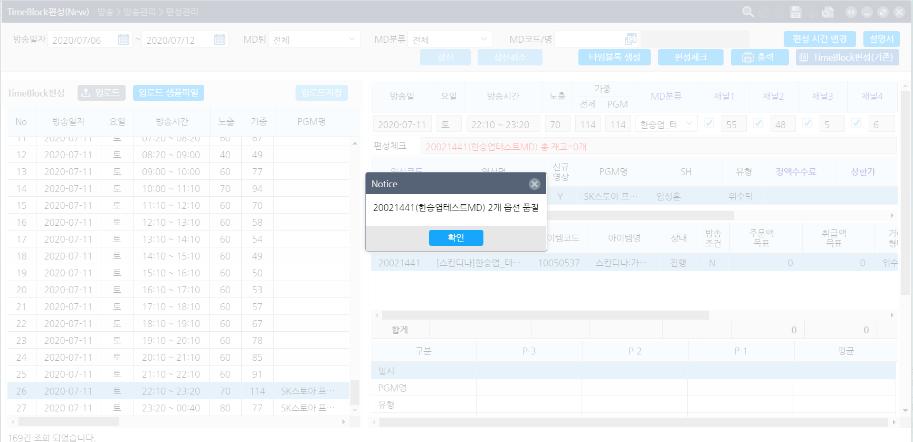

방송 > 방송관리 > 편성관리 > TimeBlock편성(New)
TimeBlockSchedule
TimeBlock편성(New)
■
2020-07-01
한승엽
■ TimeBlock편성(New)
01 | 조건 1 : 상품의 단품이 하나라도 품절이 되었을 경우 조건 2 : 상품의 단품이 판매중단/품절중단이 되었을 경우 조건 3 : 상품의 총 재고가 0일 경우 해당 Notice 가 노출되며, MD와 시스템 담당자에게 문자 알람
02
03
04
05
06
07
08
09
10
01
1
상품코드(MD분류) X개 옵션 품절
상품코드(MD분류) 옵션 판매구분이 진행상태가 아닙니다.
상품코드(MD분류) 총 재고가 0개
[Web발신]
가편성상품 확인요망
xxxx/xx/xx
xx:xx ~ 상품코드 (MD분류) X개 옵션 품절
[Web발신]
가편성상품 확인요망
xxxx/xx/xx
xx:xx ~ 상품코드 (MD분류) 옵션 판매구분이 진행상태가 아닙니다
[Web발신]
가편성상품 확인요망
xxxx/xx/xx
xx:xx ~ 상품코드 (MD분류) 총 재고가 0개

